Slide 1

BILDANALYSE UND BILDVERARBEITUNG
Gruppenpräsentation
05.02.2024
Programmierung für KI
Gruppe A1-1
Al-Atrash, Anas Abdelsaman Ramadan
Balczukat, Phil
Ferme, Larissa
Koch, Claus-Peter
Ysop, Dietmar

Slide 2
05.02.2024
Agenda
Aufgabenstellung
Projektmanagement
Programmarchitektur und Programmfluss
GUI – Graphical User Interface
Produkteinsatz & Features I/II
Produktvideo
Fragen

Slide 3







Aufgabenstellung
05.02.2024
30 Funktionen
Exemplarische Anforderungen
Software-Spezifikation
Grundlegende Bildbearbeitung: Bilder laden und anzeigen, Bilder skalieren, Bilder zuschneiden, Bilder drehen und spiegeln, Bilder in Graustufen konvertieren, Bilder in verschiedenen Formaten abspeichern
Bildfilter: Unschärfe, Schärfen, Kantenentdeckung, Helligkeit und Kontrast anpassen, Farbfilter, etc.
Objekterkennung: Objekterkennung mit vortrainierten Modellen wie YOLO (You Only Look Once), Objekte extrahieren und geordnet abspeichern, Gesichter in Bildern erkennen und mit Namen beschriften
Texterkennung (OCR): Text aus Bildern extrahieren mit Optical Character Recognition (OCR)-Bibliotheken wie Tesseract
Optimierung der GUI: Entwerfen Sie eine benutzerfreundliche Oberfläche für die App, mit der Benutzer Bilder einfach hochladen, die gewünschten Funktionen auswählen und die Ergebnisse anzeigen können
DATEI MANAGER inkl. MENU
logical & structured
STANDARDFUNKTIONEN
Basis work
ERWEITERTE FUNKTIONEN
Power tools
BILDERKENNUNG PRO
extreme
SPRACHERKENNUNG UND AUSGABE
advanced
MODERNES DESIGN
Young & Innovative Interface Design
Notes:
Dietmar

Slide 4
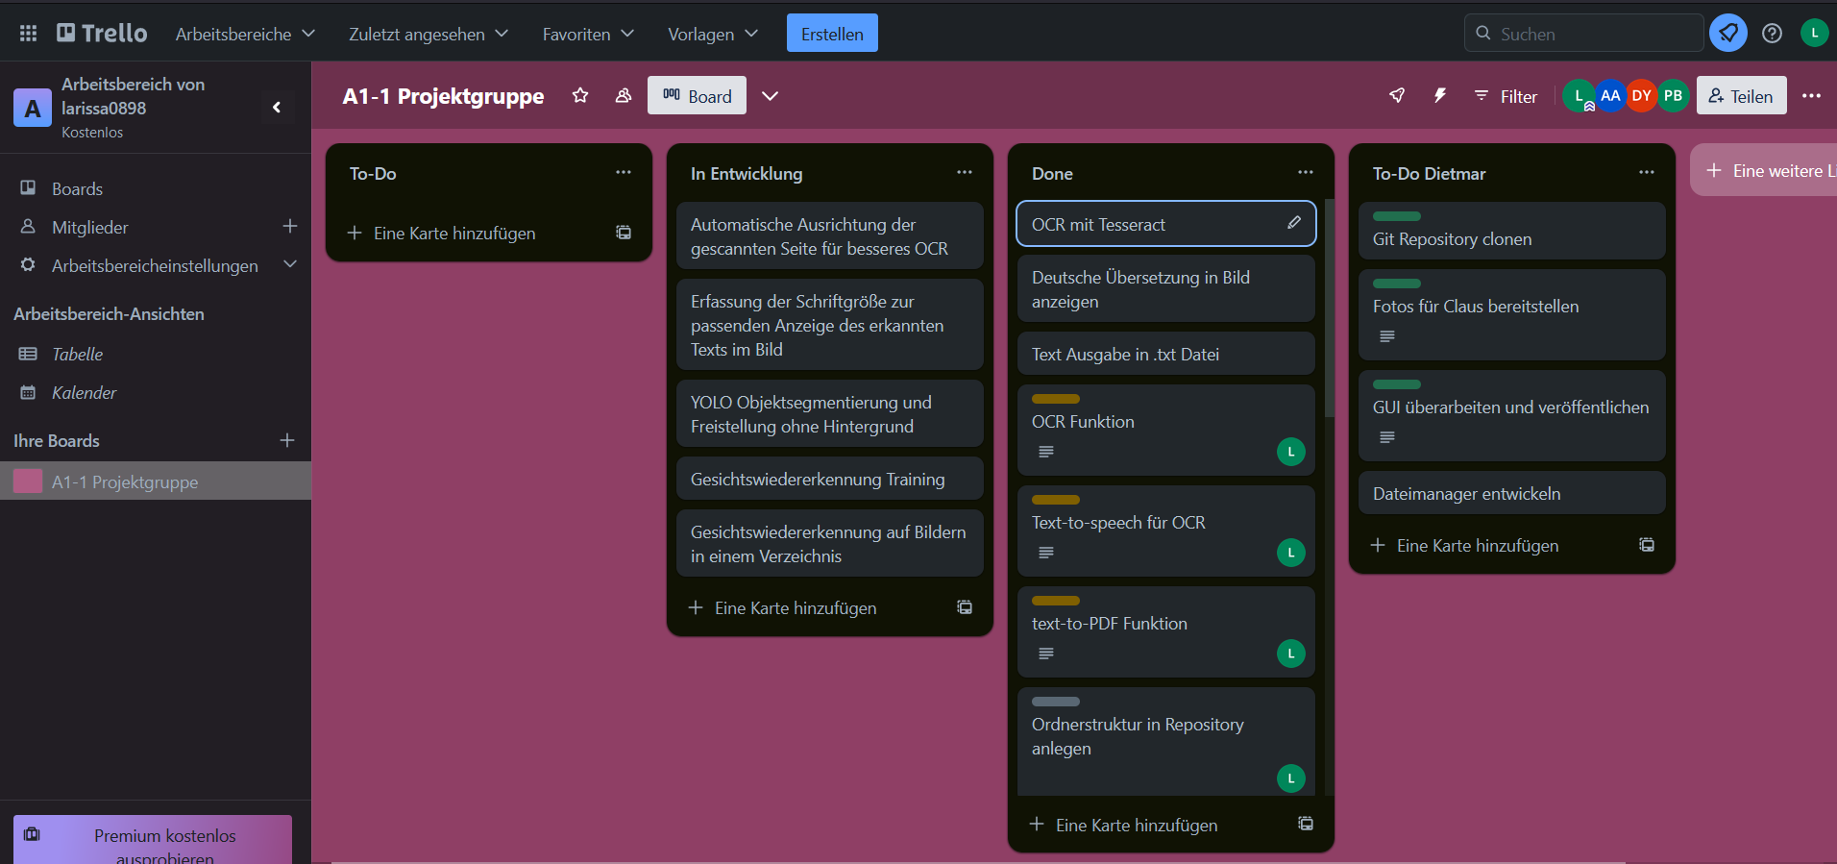



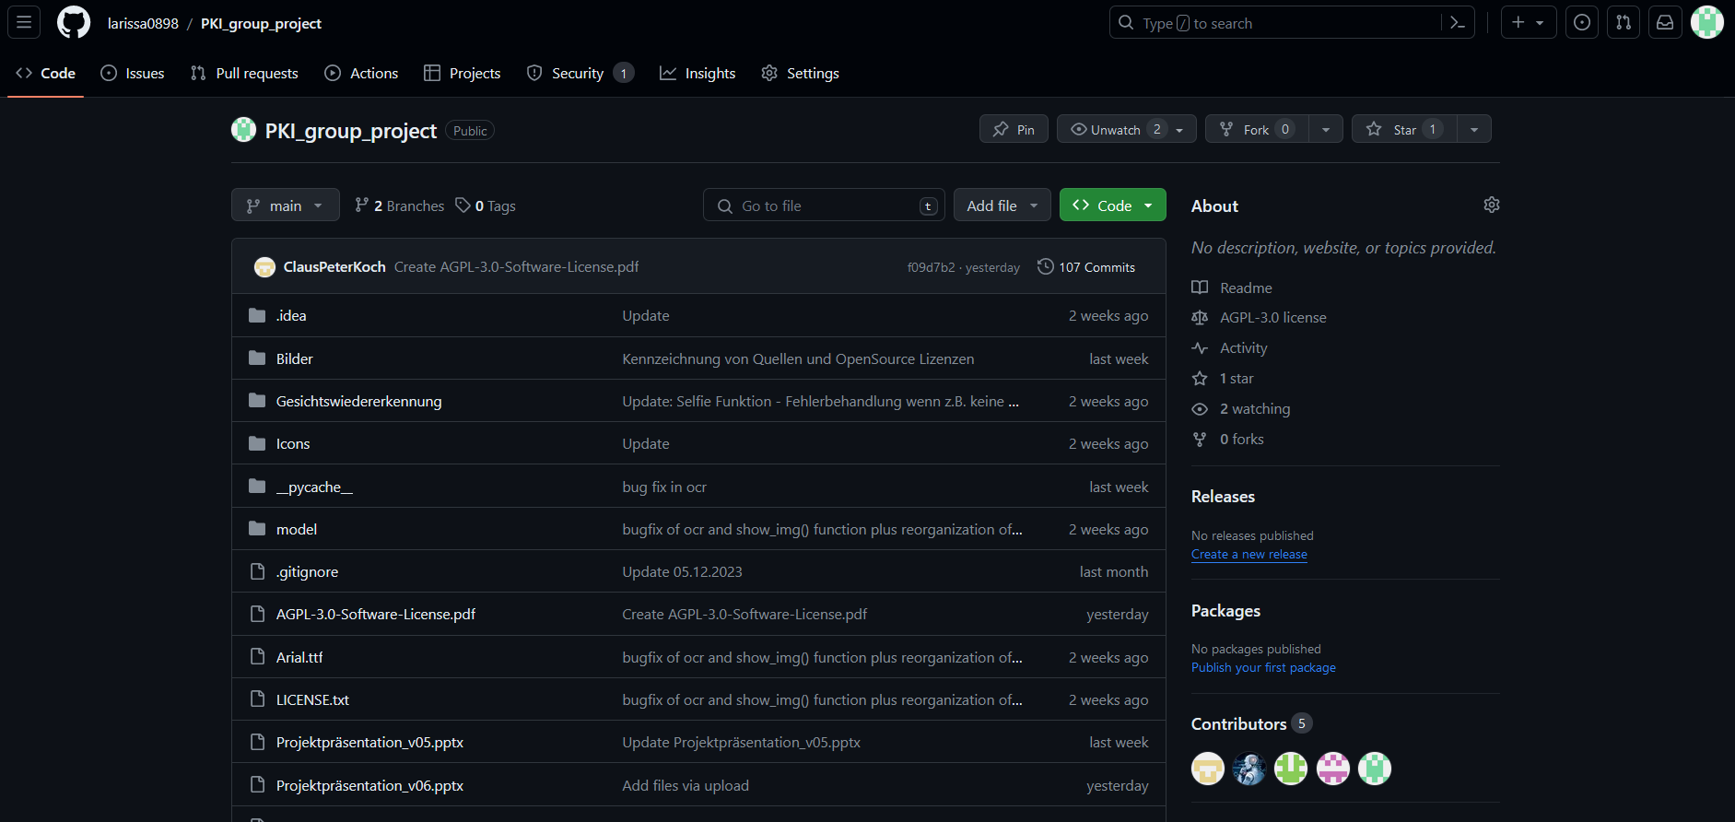
05.02.2024
Larissa
Projektmanagement
Agiles Projektmanagement nach Scrum mit wöchentlichen Sprints:
Gibt es Probleme?
wöchentlich
Was wurde getan?
Was muss gemacht werden?
Notes:
Larissa

Slide 5
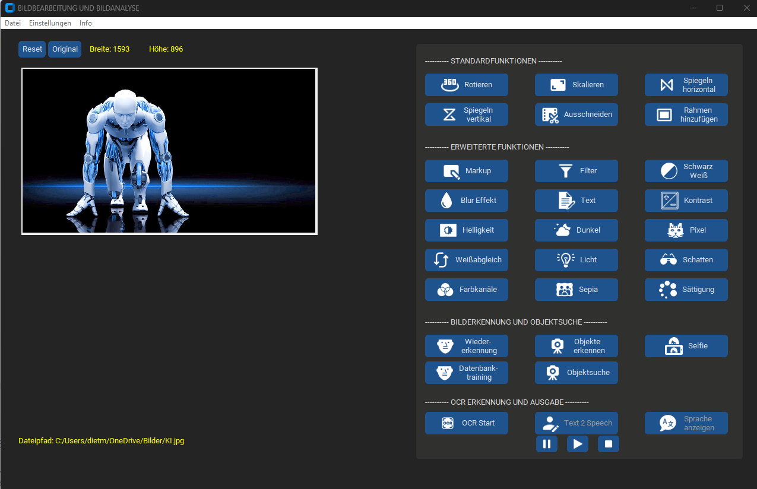

05.02.2024
Programmarchitektur und Programmfluss
Main.py
Import public libraries
tkinter, opencv,
yolo, numpy, ...
Import eigene *.py-Skripte
GUI
*.py
Definition Funktionen, Variablen und Konstanten
Bild laden
jpeg
PNG
Bitmap
...
Bildfunktion 1
Callback
Bildfunktion 2
Callback
...
Bildfunktion n
Callback
Bild exportieren
jpeg
PNG
Bitmap
...
Notes:
Phil

Slide 6
05.02.2024
Programmarchitektur und Programmfluss
Main.py
...
Prinzipieller Funktionsaufbau
Bild laden
def myfunction(img, args...)
do image transformation stuff
...
return img
jpeg
PNG
Bitmap
...
Bildfunktion 1
Bildfunktion 2
...
Ablaufprinzip
Übergabe Bild-Objekt-Instanzen an Funktionen
Transformation des Bildes innerhalb der Funktion
Rückgabe des geänderten Bildes an Hauptprogramm
Bildfunktion n
Bild exportieren
jpeg
PNG
Bitmap
...
Notes:
Phil

Slide 7
05.02.2024
GUI - Graphical-User-Interface
Bibliotheken
Tkinter / CustomTkinter / OpenCV / Tesseract / Pillow / Requests …
Standardfunktionen
Erweiterte Funktionen
Bildtransformation
OCR
Ausschneiden
Filter
GUI
GUI
GUI
Englisch
Skalieren
Weich-
zeichner
Licht,
Schatten
Training
Video
Spanisch / Italienisch
Bilder
Rotieren
Spiegeln
Suchen & ordnen
Ausschneiden
Markup
Kontrast
Objekte
Text2Speech
Deutsch
GUI Widgets
Ereignisse (Callbacks)
Layout Manager
Modalitäten
Bildverarbeitung
Flexibilität
Young – innovative – advanced - modern
Benutzerfreundlichkeit
Visuelle Darstellung
Interaktive Steuerung
Effiziente Navigation
Multitasking
Rückmeldung und Bestätigung
Barrierefreiheit
Integration von Multimedia
Flexibilität
Akzeptanz durch Endbenutzer
Notes:
Dietmar

Slide 8
05.02.2024
Produkteinsatz & Features I
Features
Optimierte GUI
Grundlegende Bearbeitung
Erweiterte Bearbeitung
Objekterkennung
Texterkennung
CustumTkinter
Rotieren
Markup
Objekte Erkennen
OCR
Skalieren
Text Hinzufügen
Objekte Suchen
Text2Speech
Spiegeln
Helligkeit/Dunkel
Wiedererkennung
Spracherkennung
Ausschneiden
Pixel
Selfie
Rahmen Hinzufügen
Kontrast
Datenbank Training
Licht/Schatten
Weitere Effekte
Schwarz-Weiß
Sepia/Weißabgleich
Kantenerkennung
Blur Effekt
Farbkanäle/Sättigung
Notes:
Claus

Slide 9
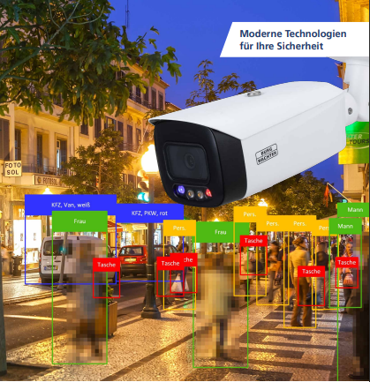
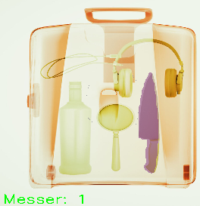
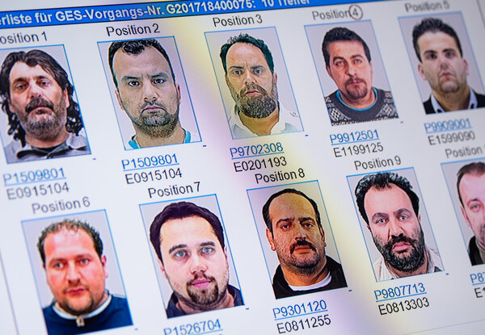
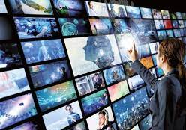
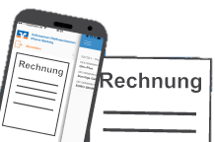
05.02.2024
Produkteinsatz & Features II
Claus
Praktischer Einsatz
Gesichtswiedererkennung
Suche nach Bildinhalten
Texterkennung
Privat / Business / Gesellschaftliche Ebene
Texterkennung
Text2Speach
Objekterkennung
Gesichts-wiedererkennung
Bildinhaltssuche
Notes:
Claus
Quellen:
- Kofferbild: https://globetrender.com/wp-content/uploads/2021/05/AdobeStock_166056625-scaled.jpeg
- Videoüberwachung: Titelbild Flyer „Professionelle Videosicherheitstechnik“, Q3/2022, BURG-GUARD GmbH
- VR Banking: https://www.vr-werdenfels.de/konto-karte/online-banking/mobile-banking---apps/scan2bank/_jcr_content/kampagnenbereich/kampagnecomponent/kampagne/bild.img.png/1474874233791/Scan2Bank_930x270px.png
- Gesichtswiedererkennung: https://www.bayerische-staatszeitung.de/fileadmin/_processed_/b/c/csm_215477478_616c696ea2.jpg

Slide 10

05.02.2024
Produktvideo

Slide 11
Vielen Dank für Ihre Aufmerksamkeit
Für Rückfragen stehen wir gerne zur Verfügung.

Slide 12
05.02.2024
Backup
BILDNACHWEISE: https://sabinealtena.de/schlagfertigkeit-teil-5-ich-haette-da-mal-eine-frage
ICONS: https://icons8.de/icon/set/bearbeiten/material--static--white
FARBSCHEMA: https://imagecolorpicker.com/color-code/eeeee4
LITERATUR/VIDEO: https://www.youtube.com/watch?v=6DjFscX4I_c
https://github.com/patrick013/Object-Detection---Yolov3/blob/master/model/yolov3.weights

